Slide 1
PROJECT:CORING
侍女莉奧拉動畫需求

Slide 2
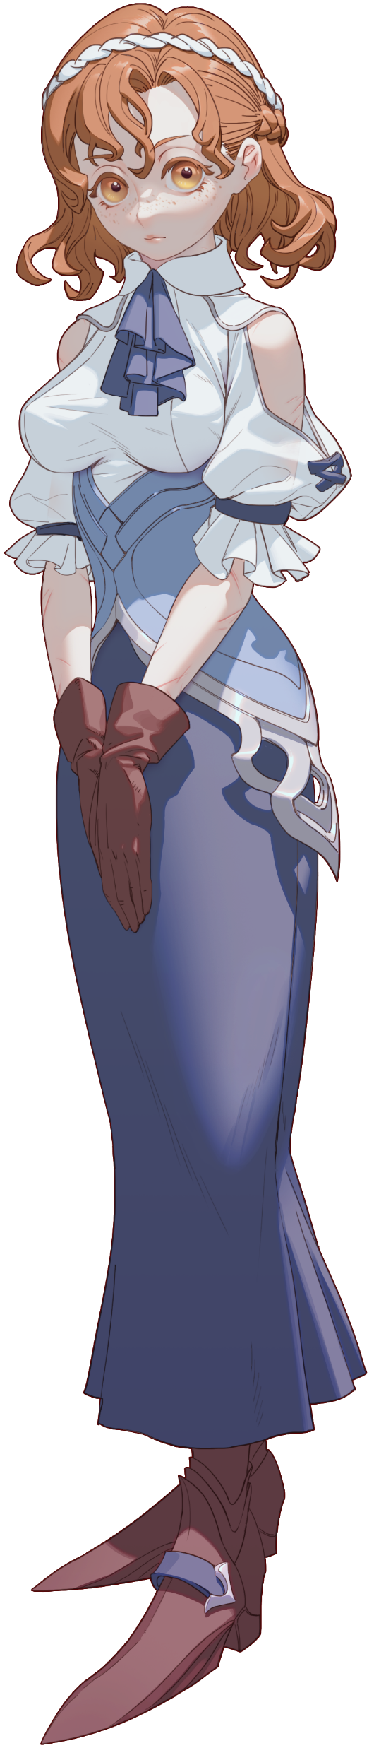
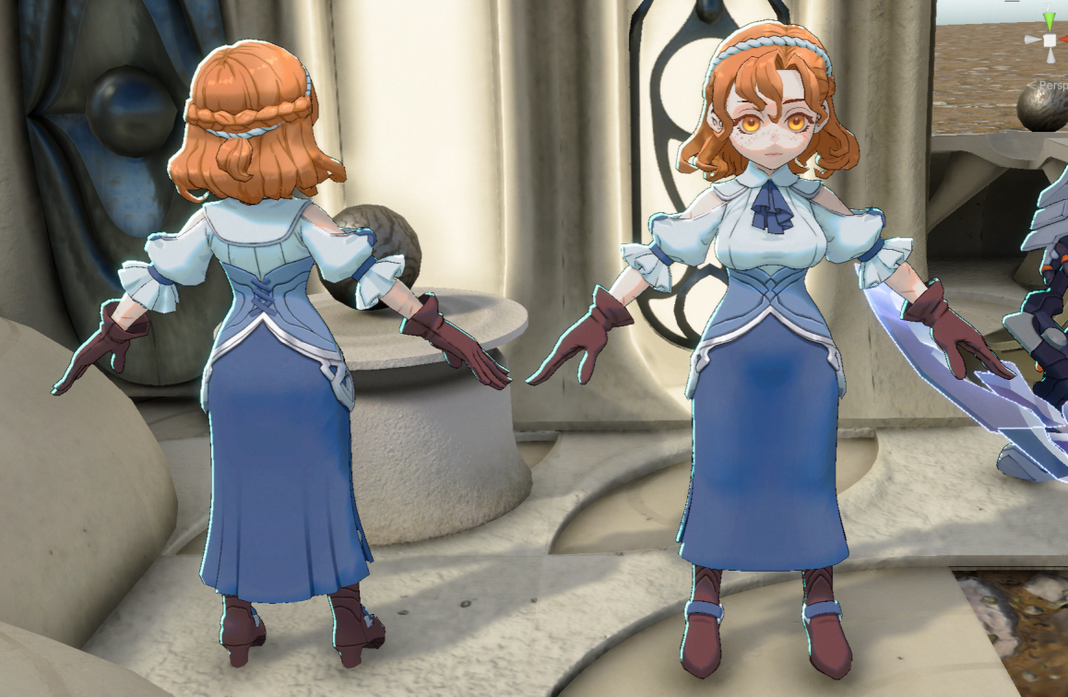
【莉奧拉】整體性格概述
作為女主角艾璃的侍女，莉奧拉的性格是:
溫柔婉約、恭謹有禮、些許害羞靦腆
這個角色主要會作為不可操作的NPC存在，預計的動畫內容會比一般角色少。

Slide 3
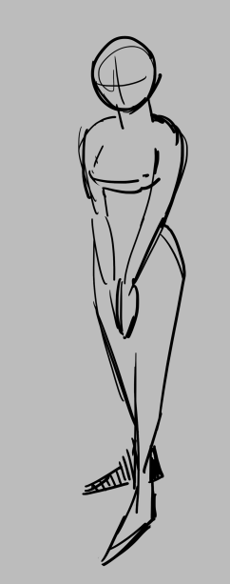
【1.待機 Idle】
待機動畫的時機:「角色沒有被操作、無行動時」的基礎動畫，待機動畫有呼吸循環(呼吸起伏大 速度頻率慢)。
-關鍵詞: 溫柔、恭謹、靦腆
-動作連貫性: 【1.待機】會銜接各種動畫

Slide 4
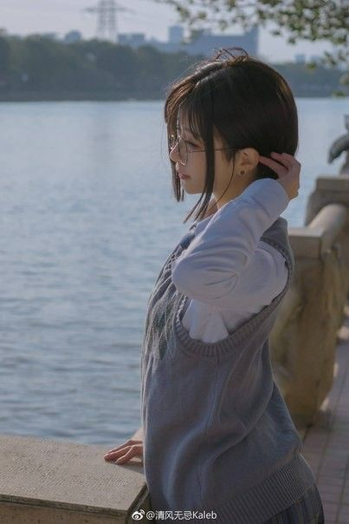
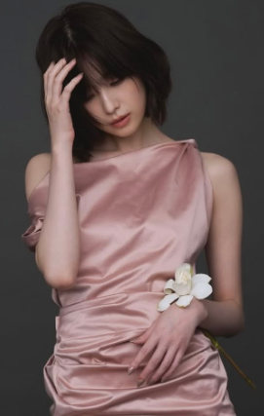
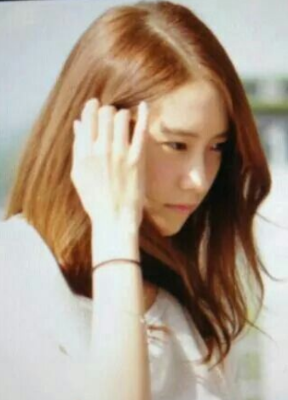
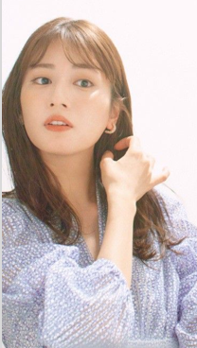
【2.休閒待機 Relax】
時機:「未操作也未受到傷害的狀態下，經過一段時間後自動播放」
讓人物看起來更加生動鮮活，持續時間較長，在休閒待機pose持續3~5秒後再接回待機
-關鍵詞: 略帶害羞地撥動頭髮、靦腆、有禮貌的
莉奧拉用單手撥動兩臉頰旁的側髮
-動作連貫性: 必須從【1.待機】銜接到【2.休閒待機】，再接回【1.待機】

Slide 5
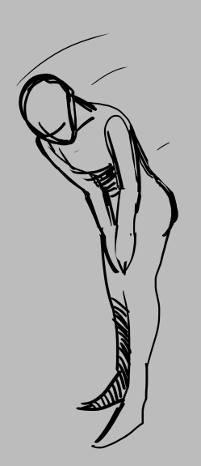
【3.鞠躬 Bow】
沒有呼吸循環，持續約2.5秒後接回待機
-關鍵詞: 恭謹、禮貌
-動作連貫性: 【1.待機】到【3.鞠躬】再接回【1.待機】

Slide 6
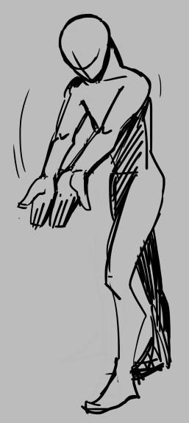
【4.交付 Give】
沒有呼吸循環，過程約2秒後接回待機
-關鍵詞: 有禮貌、小心翼翼、真誠的
-動作連貫性: 【1.待機】到【4.交付】再接回【1.待機】

Slide 7
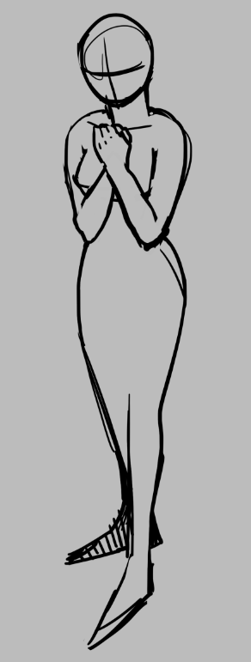
【5.擔憂 Worry】
有呼吸循環維持，需要有「開始、循環、結束(接回待機)」三個段落
-關鍵詞: 憂心忡忡、緊張、手微微顫抖
-動作連貫性: 【1.待機】到【5.擔憂】再接回【1.待機】

Slide 8
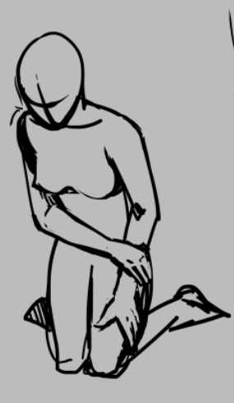
【6.跪下 Knee】
脫力、力竭般跪下 (不是慢慢跪下)
有呼吸循環維持，需要有「開始、循環、結束(虛弱起身接回待機)」三個段落
-關鍵詞: 虛弱喘息、不時顫抖、無力
-動作連貫性: 【1.待機】/【受擊】到【6.跪下】再接回【1.待機】
手的動作設計稿如果覺得不協調，
可以自由調整

Slide 9
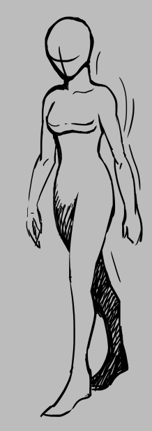
【7.步行 walk 】
走路動畫時機:「劇情演出時、或移動距離很短時」
動作比較接近待機動畫、有動畫循環。
-關鍵詞: 有禮節的、優雅
根據手部動畫融合效果，
需要判斷結尾是否要加入【走停】動畫，更好銜接到待機

Slide 10
【7A.步行走停 walk stop 】
根據手部動畫融合效果，
需要判斷結尾是否要加入【走停】動畫，更好銜接到待機

Slide 11
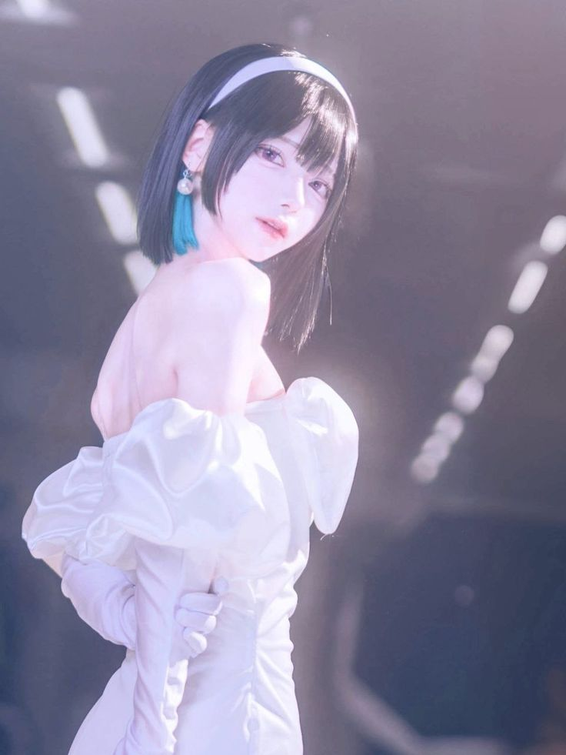
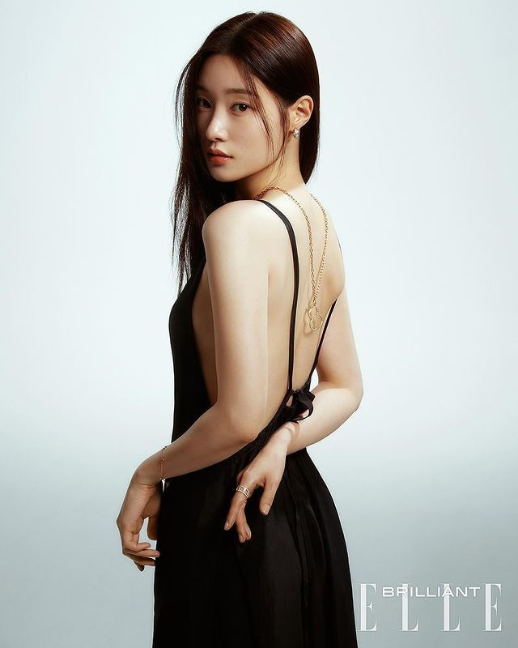
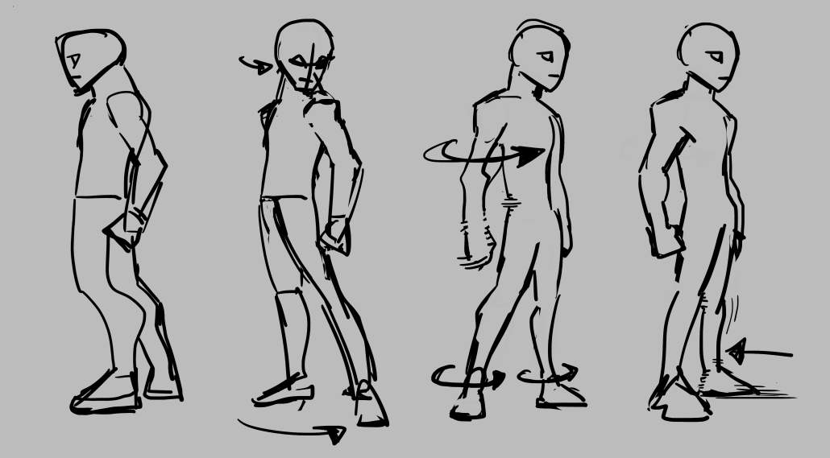
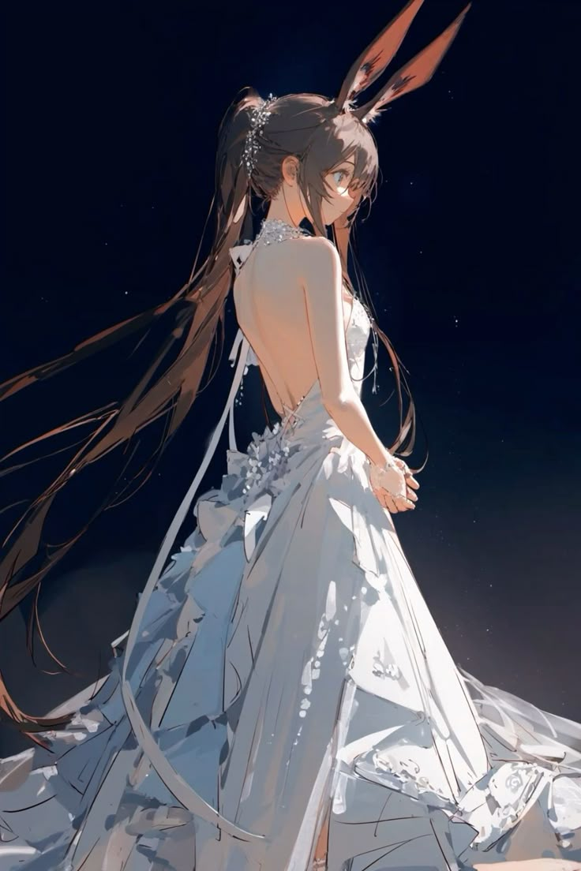
【8.向後轉身】
向後轉身動畫的時機:「當角色轉而正後方方向時」
-動作連貫性: 從【待機】流暢銜接到後側方向的【待機】
請勿參考下方線稿的性格，而是製作契合這個角色的轉身動畫 (右側參考圖)

Slide 12
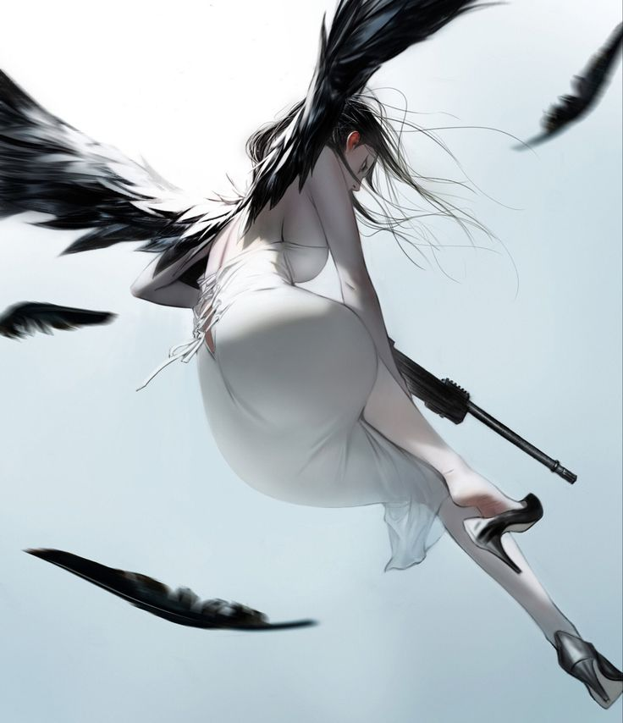
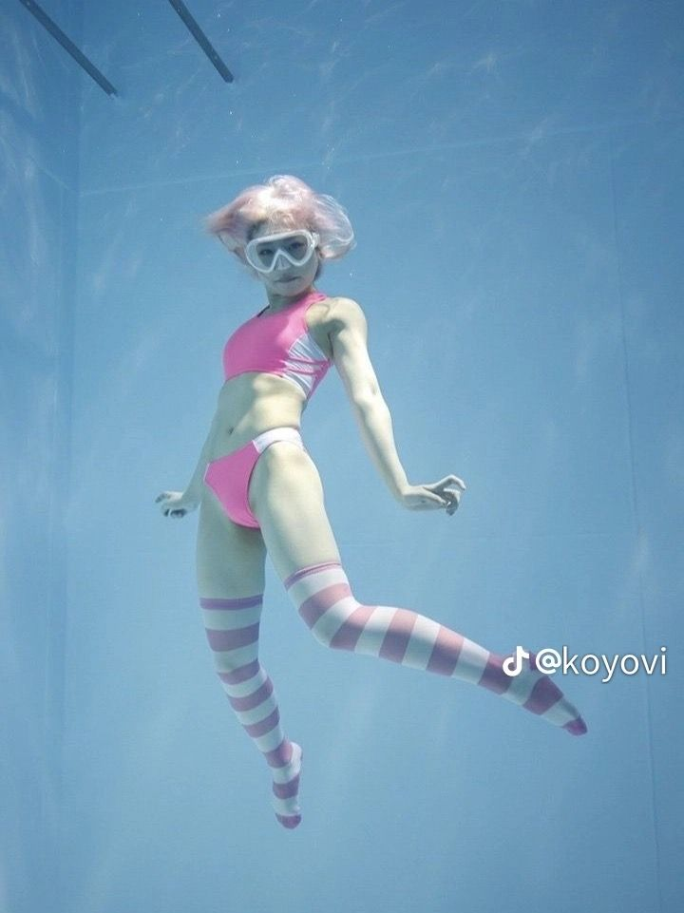
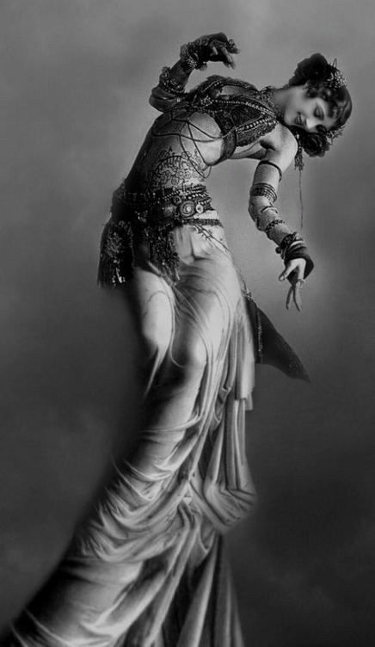
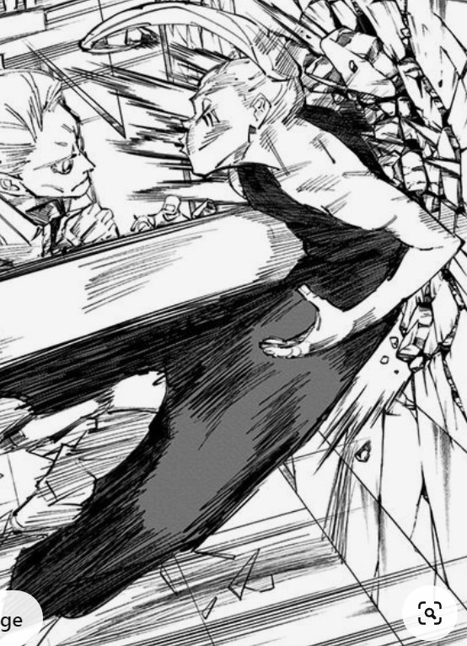
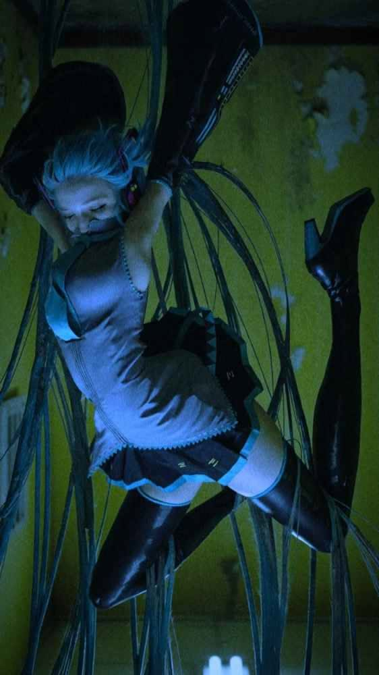
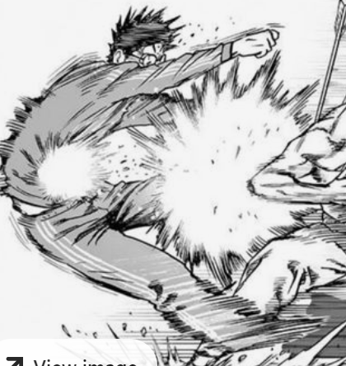
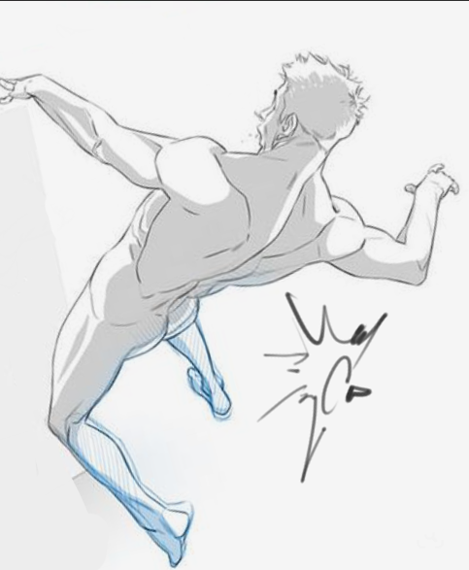
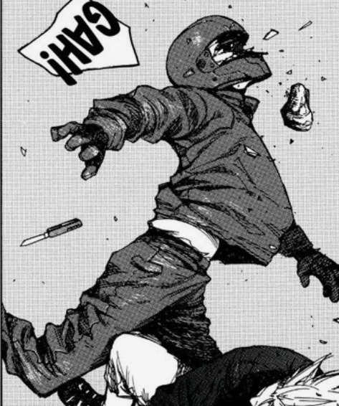
【9A/B 受擊(2個動畫)】
受擊動畫的時機:「角色受到傷害時」的動畫，時長短力度強
-關鍵詞: 短促、辨識度高
-動作連貫性: 【1.待機】必須流暢銜接到【11.受擊】，再銜接回【1.待機】
這個角色的受擊動作比其他角色更婉約、女性化
正面受擊: 身體向前彎曲
背面受擊: 身體向後彎曲

